Slide 1
Matematika za noć vještica
Dodatna matematika
Ivana Gluhačić, OŠ Julija Klovića, Zagreb

Slide 2
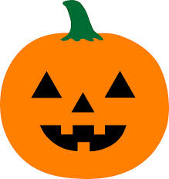
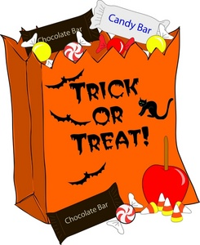
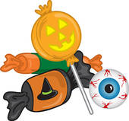
Nastavi niz.
a)
b)

Slide 3
2. Nikolina skuplja slatkiše od kuće do kuće. U prvih pola sata skupila je bombone jednake umnošku brojeva 7 i 6. U drugih pola sata skupila je količinu bombona koja je jednaka računu 4 • 9. U zadnjem satu skupila je količinu jednaku umnošku brojeva 9 i 6.
Koliko je bombona ukupno skupila Nikolina?

Slide 4
3. Nikina je mama otišla kupiti kostime za noć vještica. Nikin kostim je platila 28 kuna, a kostim njezine sestre četvrtinu kuna cijene Nikinog kostima.
Koliko je Nikina mama potrošila kuna na oba kostima?

Slide 5
4. Lovre sluša pjesmu „Čudovišta iz škole”. Pjesma traje 3 minute
i 12 sekundi. Koliko će minuta i sekundi proteći od kraja pjesme do 5 minuta?

Slide 6
5. Dea kuha vještičji napitak. Skuhala je četvrtinu od 16 bočica. Koliko je bočica Dea napunila?

Slide 7
6. Dario je nekoliko učenika odveo na zabavu za noć vještica. Trećina učenika,
od njih 21 nosi kostim gusara. Koliko učenika ne nosi kostim gusara?

Slide 8
7. Vid je otkrio da je u Zagrebu ovaj tjedan prodano milijun bundeva. Pokušaj napisati taj broj.

Slide 9
8. Ema peče vještičju pitu. Pita se peče 40 minuta, a 25 minuta se hladi. Ako je Ema pitu stavila na pečenje u 15:45, kad se pita ohladila?

Slide 10
9. Matej je dobio 42 bombona. Od toga je šestina bilo čokoladnih. Koliko je čokoladnih
bombona dobio?

Slide 11
10. Marko je otišao na zabavu vještica koja je trajala 3 sata i 45 minuta. Stigao je u 18:10. U koliko je sati otišao sa zabave?

Slide 12
11. Ema i Tia idu u kupovinu bundeva. Zajedno imaju 30 kuna. Žele kupiti najveću bundevu koja košta 15 kuna. Uz nju, kupit će i što više malih bundeva koje koštaju 3 kune. Koliko su kupile malih bundeva?

Slide 13
12. Ako pola bundeva dam Vidu, pola od onog što mi je ostalo dat ću Tiji. Meni će ostati 6 bundeva.
Koliko bundeva imam?

Slide 14
13. U kući je 13 životinja. Sve su mačke i šišmiši. Ako ima 3 mačke više, koliko ima šišmiša, a koliko ima mačaka?

Slide 15
14. Duh voli vikati “Boo!”. Ako kaže “Boo” 6 puta svake minute, koliko će puta reći “Boo” u 10 minuta?

